Slide 1

Giáo viên: NGUYỄN THỊ BÍCH VÂN
Trường THCS Huỳnh Thúc Kháng, TP Đà Nẵng

Slide 2
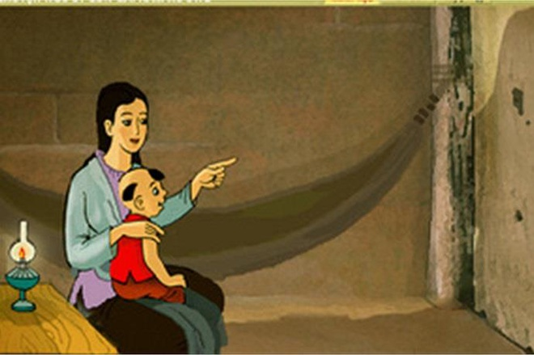

Tiết 1
Chị em Thúy Kiều
Cảnh ngày xuân
Kiều ở lầu Ngưng Bích
(Trích Truyện Kiều - Nguyễn Du)
Chuyện người con gái Nam Xương
(Trích Truyền kì mạn lục - Nguyễn Dữ)

Slide 3
Bố cục bài học:
A
Chuyện người con gái Nam Xương (Nguyễn Dữ)
B
Nguyễn Du và Truyện Kiều
C
Các đoạn trích Truyện Kiều
D
Luyện tập

Slide 4


A. Chuyện người con gái Nam Xương (Nguyễn Dữ)
I. Giới thiệu
1. Tác giả
- Nguyễn Dữ sống ở thế kỉ XVI, thời kì xã hội phong kiến nhiều biến động.
- Ông là người học rộng tài cao nhưng chỉ làm quan một năm rồi về sống ẩn dật ở quê nhà.

Slide 5
a) Xuất xứ: Tác phẩm là một trong hai mươi truyện của tập Truyền kì mạn lục.
A. Chuyện người con gái Nam Xương (Nguyễn Dữ)
I. Giới thiệu
1. Tác giả
2. Tác phẩm
b) Tóm tắt

Slide 6
A. Chuyện người con gái Nam Xương (Nguyễn Dữ)
I. Giới thiệu
1. Tác giả
2. Tác phẩm
a) Xuất xứ
b)Tóm tắt
- Vũ Nương là người con gái thùy mị nết na, được Trương Sinh cưới về làm vợ.
- Khi Trương Sinh đi lính, Vũ Nương ở nhà chăm mẹ, nuôi con.
- Trương Sinh đi lính trở về, nghe lời con nhỏ, nghi vợ không chung thủy.
- Vũ Nương thanh minh không được nên gieo mình tự vẫn.
- Vũ Nương gặp Phan Lang dưới thủy cung.
- Trương Sinh nghe lời Phan Lang lập đàn giải oan cho vợ.
- Vũ Nương hiện về trong chốc lát rồi biến mất.

Slide 7
A. Chuyện người con gái Nam Xương (Nguyễn Dữ)
I. Giới thiệu
II. Đọc - hiểu 1. Vẻ đẹp nhân vật Vũ Nương
- Tính tình thùy mị nết na, tư dung tốt đẹp
- Người mẹ hiền, dâu thảo, người vợ thủy chung, hết lòng vì gia đình
- Bao dung, vị tha, nặng lòng với gia đình

Slide 8
A. Chuyện người con gái Nam Xương (Nguyễn Dữ)
II. Đọc - hiểu
1. Vẻ đẹp nhân vật Vũ Nương
2. Số phận của Vũ Nương
Nàng bị chồng nghi ngờ là không chung thủy, phải chọn cái chết để chứng minh lòng trong sạch.
Nguyên nhân
- Cuộc hôn nhân bất bình đẳng
- Trương Sinh ghen tuông, cư xử hồ đồ, độc đoán (chi tiết cái bóng)
Tố cáo xã hội phong kiến bất công, khắc nghiệt đối với người phụ nữ

Slide 9
A. Chuyện người con gái Nam Xương (Nguyễn Dữ)
I. Giới thiệu
II. Đọc - hiểu
III. Tổng kết
1. Nghệ thuật
1. Nghệ thuật
Khai thác vốn văn học dân gian
Sáng tạo về nghệ thuật dựng truyện, miêu tả nhân vật, kết hợp tự sự với trữ tình
Sử dụng thành công các yếu tố kì ảo

Slide 10
A. Chuyện người con gái Nam Xương (Nguyễn Dữ)
I. Giới thiệu
II. Đọc - hiểu III. Tổng kết
1. Nghệ thuật
2. Nội dung
2. Nội dung
Ca ngợi vẻ đẹp truyền thống của người phụ nữ
Thương cảm cho số phận oan nghiệt của người phụ nữ dưới chế độ phong kiến
Phê phán, tố cáo xã hội phong kiến bất công tàn nhẫn.

Slide 11
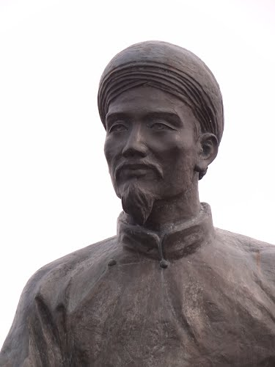
B. Nguyễn Du và Truyện Kiều
I. Nguyễn Du
- Nguyễn Du, sống ở cuối thế kỉ XVIII – đầu thế kỉ XIX, trong giai đoạn lịch sử đầy biến động.
- Ông là một thiên tài văn học, nhà nhân đạo chủ nghĩa lớn.

Slide 12
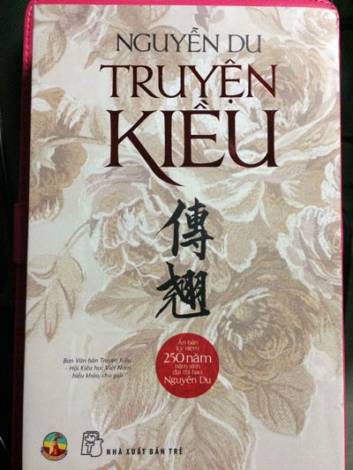
B. Nguyễn Du và Truyện Kiều
I. Nguyễn Du
II. Truyện Kiều
- Truyện Kiều là tác phẩm xuất sắc của văn học Việt Nam, thuộc thể loại truyện thơ Nôm, tên đầy đủ là Đoạn trường tân thanh.
- Giá trị nội dung: giá trị hiện thực và giá trị nhân đạo
- Giá trị nghệ thuật: phát triển về ngôn ngữ dân tộc và đưa thể loại truyện thơ Nôm đến đỉnh cao

Slide 13

C. Các đoạn trích Truyện Kiều
I. Chị em Thúy Kiều
1. Giới thiệu
a) Vị trí
- Nằm ở phần Gặp gỡ và đính ước
- Giới thiệu chân dung tài sắc Thúy Kiều và Thúy Vân
b) Bố cục: 3 phần
- Bốn câu đầu: Giới thiệu khái quát hai chị em
- Mười sáu câu tiếp: Gợi tả vẻ đẹp và dự cảm cuộc đời của hai chị em
- Bốn câu cuối: Cuộc sống của hai chị em

Slide 14

C. Các đoạn trích Truyện Kiều
I. Chị em Thúy Kiều
1. Giới thiệu
2. Đọc - hiểu
a. Giới thiệu khái quát hai chị em
(Bốn câu đầu)
- Hai chị em đều duyên dáng, thanh cao, trong trắng.
- Mỗi người có vẻ đẹp riêng nhưng đều đạt đến mức lý tưởng.
- Bút pháp gợi tả, phép tiểu đối.

Slide 15
b. Vẻ đẹp Thúy Vân, Thúy Kiều (Mười sáu câu tiếp theo)
 | Nhân vật Thúy Vân | Nhân vật Thúy Kiều
Dung lượng
Thứ tự miêu tả
Nội dung miêu tả
Nghệ thuật miêu tả
Được miêu tả trong 4 câu
Được miêu tả trong 12 câu
Là em nhưng được miêu tả trước
Là chị nhưng được miêu tả sau
Chỉ miêu tả dung mạo → vẻ đẹp đoan trang, phúc hậu, quý phái
- Dự báo cuộc đời bình lặng
Miêu tả dung mạo lẫn tài năng →vẻ đẹp sắc sảo của trí tuệ, mặn mà của tâm hồn
-Dự báo cuộc đời éo le đau khổ
- Bút pháp ước lệ
- Thủ pháp liệt kê
- Nhân hóa, so sánh, ẩn dụ
- Bút pháp ước lệ
- Gợi tả, đặc tả
- Nhân hóa, so sánh, ẩn dụ
- Thủ pháp nghệ thuật đòn bẩy

Slide 16
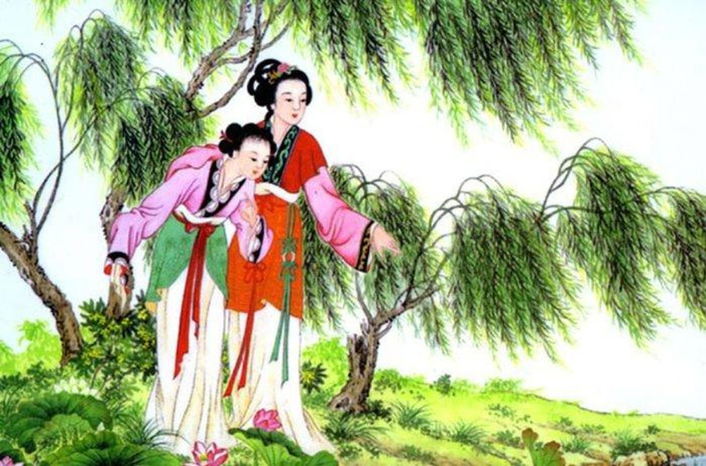
C. Các đoạn trích Truyện Kiều
I. Chị em Thúy Kiều
1. Giới thiệu
2. Đọc - hiểu
a. Giới thiệu khái quát hai chị em
b. Chân dung Thúy Vân, Thúy Kiều
c. Cuộc sống của hai chị em (Bốn câu cuối)
Cuộc sống êm đềm, giữ gìn nề nếp gia phong.

Slide 17
C. Các đoạn trích Truyện Kiều
I. Chị em Thúy Kiều
1. Giới thiệu
2. Đọc - hiểu
3.Tổng kết
a) Nghệ thuật
- Sử dụng những hình ảnh tượng trưng, ước lệ
- Sử dụng nghệ thuật đòn bẩy
- Lựa chọn và sử dụng ngôn ngữ miêu tả tài tình
b) Nội dung
- Ca ngợi vẻ đẹp, tài năng con người và dự cảm về kiếp người tài hoa bạc mệnh
- Biểu hiện của cảm hứng nhân văn ở Nguyễn Du

Slide 18
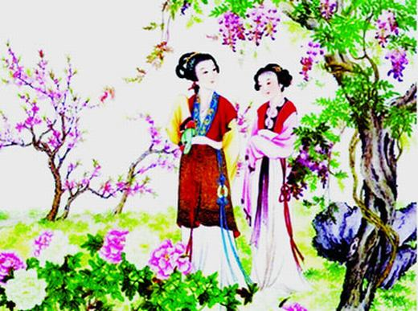
C. Các đoạn trích Truyện Kiều
II. Cảnh ngày xuân
1. Giới thiệu
a. Vị trí
- Nằm ở phần Gặp gỡ và đính ước
- Miêu tả cảnh ngày xuân trong tiết Thanh minh, chị em Kiều đi chơi xuân
b. Bố cục: 3 phần
- Bốn câu đầu: Khung cảnh ngày xuân
- Tám câu tiếp: Khung cảnh lễ hội trong tiết Thanh minh
- Sáu câu cuối: Cảnh chị em Kiều du xuân trở về

Slide 19
C. Các đoạn trích Truyện Kiều
II. Cảnh ngày xuân
1. Giới thiệu
2. Đọc - hiểu
a. Khung cảnh ngày xuân
(Bốn câu đầu)
- Thời gian và không gian mùa xuân:
  + Thời gian đã bước sang tháng ba, thấm thoắt trôi nhanh.
  + Không gian tươi đẹp, ấm áp.
- Cảnh vật:
+ Màu sắc hài hòa
+ Tinh khôi, sinh động, giàu sức sống

Slide 20
C. Các đoạn trích Truyện Kiều
II. Cảnh ngày xuân
1. Giới thiệu
2. Đọc - hiểu
a. Khung cảnh ngày xuân
b. Khung cảnh lễ hội (Tám câu tiếp theo)
- Hai hoạt động trong ngày Thanh minh: lễ tảo mộ, hội đạp thanh
- Ngày hội đông vui, náo nhiệt; tâm trạng náo nức, rạo rực
- Truyền thống văn hóa lễ hội tốt đẹp của dân tộc tưởng nhớ những người thân đã khuất

Slide 21
C. Các đoạn trích Truyện Kiều
II. Cảnh ngày xuân
1. Giới thiệu
2. Đọc - hiểu
a. Khung cảnh ngày xuân
b. Khung cảnh lễ hội
c. Cảnh chị em Kiều du xuân trở về (Sáu câu cuối)
- Cảnh vật mang cái thanh, cái dịu của mùa xuân. Mọi chuyển động đều nhẹ nhàng, chậm lại, thưa thớt dần, mờ nhạt đi.
- Tâm trạng con người bâng khuâng, lưu luyến, linh cảm về những điều sắp xảy ra.

Slide 22
C. Các đoạn trích Truyện Kiều
II. Cảnh ngày xuân
1. Giới thiệu
2. Đọc - hiểu
3. Tổng kết
a) Nghệ thuật
Sử dụng ngôn ngữ miêu tả giàu hình ảnh, giàu nhịp điệu, diễn tả tinh tế tâm trạng nhân vật
b) Nội dung
- Bức tranh thiên nhiên, lễ hội mùa xuân tươi đẹp, trong sáng.
- Sự đồng cảm của Nguyễn Du với những tâm hồn trẻ tuổi.

Slide 23
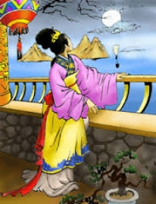
C. Các đoạn trích Truyện Kiều
III. Kiều ở lầu Ngưng Bích
1. Giới thiệu
a) Vị trí
- Nằm ở phần Gia biến và lưu lạc
- Tái hiện tình cảnh của Kiều khi bị Tú Bà giam lỏng ở lầu Ngưng Bích
b) Bố cục: 3 phần
- Sáu câu đầu: Hoàn cảnh cô đơn, tội nghiệp của Kiều
- Tám câu tiếp: Nỗi thương nhớ người thân của Kiều
- Tám câu cuối: Tâm trạng đau buồn của Kiều qua cách nhìn cảnh vật

Slide 24
C. Các đoạn trích Truyện Kiều
III. Kiều ở lầu Ngưng Bích
1. Giới thiệu
2. Đọc - hiểu
a. Hoàn cảnh cô đơn, tội nghiệp của Kiều (Sáu câu đầu)
- Hoàn cảnh: Kiều bị giam lỏng, khóa kín tuổi xuân ở lầu Ngưng Bích.
- Không gian, thời gian:
+ Không gian: mênh mông, hoang vắng, cách biệt.
+ Thời gian: tuần hoàn, khép kín.
- Tâm trạng: cô đơn, tủi thẹn, đau đớn.

Slide 25
C. Các đoạn trích Truyện Kiều
III. Kiều ở lầu Ngưng Bích
1. Giới thiệu
2. Đọc - hiểu
a. Hoàn cảnh cô đơn, tội nghiệp của Kiều
b. Nỗi nhớ người thân (Tám câu tiếp)
Nỗi nhớ Kim Trọng
- Nhớ lời thề đôi lứa, xót xa cho chàng Kim đang chờ đợi trong vô vọng
- Nguyện ý thủy chung không phai, tủi hổ khi nghĩ về thân mình bị vùi dập hoen ố
b. Nỗi nhớ cha mẹ
- Day dứt, xót xa khi nghĩ đến cảnh cha mẹ sớm chiều tựa cửa ngóng tin con
- Thấy mình bất hiếu khi không thể chăm sóc cho cha mẹ lúc tuổi già

Slide 26
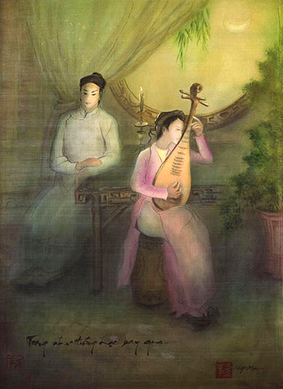
C. Các đoạn trích Truyện Kiều
III. Kiều ở lầu Ngưng Bích
1. Giới thiệu
2. Đọc - hiểu
a. Hoàn cảnh cô đơn, tội nghiệp của Kiều
b. Nỗi nhớ người thân (Tám câu tiếp)
Kiều nhớ chàng Kim trước, nhớ cha mẹ sau → thể hiện sự miêu tả tâm lí tinh tế của Nguyễn Du.
* Nhận xét:
Kiều đã quên tình cảnh của mình để nghĩ về người thân → Kiều là người tình thủy chung, người con hiếu thảo, người có tấm lòng nhân hậu vị tha.

Slide 27
C. Các đoạn trích Truyện Kiều
III. Kiều ở lầu Ngưng Bích
1. Giới thiệu
2. Đọc - hiểu
a. Hoàn cảnh cô đơn, tội nghiệp của Kiều
b. Nỗi nhớ người thân
c. Tâm trạng đau buồn của Kiều qua cách nhìn cảnh vật (Tám câu cuối)
- Cảnh từ xa đến gần, màu sắc từ nhạt đến đậm, âm thanh từ tĩnh đến động
- Nỗi buồn từ man mác, mông lung đến lo âu, kinh sợ

Slide 28
C. Các đoạn trích Truyện Kiều
III. Kiều ở lầu Ngưng Bích
1. Giới thiệu
2. Đọc - hiểu
3. Tổng kết
III. Tổng kết
a) Nghệ thuật
- Nghệ thuật miêu tả nội tâm nhân vật: diễn biến tâm trạng được thể hiện qua ngôn ngữ độc thoại và tả cảnh ngụ tình đặc sắc
- Lựa chọn từ ngữ, sử dụng các biện pháp tu từ
b) Nội dung
Qua bức tranh thiên nhiên, tác giả thể hiện tâm trạng cô đơn, buồn tủi và tấm lòng thủy chung, hiếu thảo rất đáng trân trọng của Thúy Kiều trong cảnh ngộ đáng thương của mình.

Slide 29
D. Luyện tập
Câu 1: Cảm nhận của em về nhân vật Vũ Nương trong đoạn trích sau:
Về đến nhà, chàng la um lên cho hả giận. Vợ chàng khóc mà rằng:
- Thiếp vốn con kẻ khó, được nương tựa nhà giàu. Sum họp chưa thỏa tình chăn gối, chia phôi vì động việc lửa binh. Cách biệt ba năm giữ gìn một tiết. Tô son điểm phấn từng đã nguôi lòng, ngõ liễu tường hoa chưa hề bén gót. Đâu có sự mất nết hư thân như lời chàng nói. Dám xin bày tỏ để cởi mối nghi ngờ. Mong chàng đừng một mực nghi oan cho thiếp.
Chàng vẫn không tin. Nhưng nàng hỏi chuyện kia do ai nói ra, thì lại giấu không kể lời con nói; chỉ lấy chuyện bóng gió này nọ mà mắng nhiếc nàng, và đánh đuổi đi. Họ hàng làng xóm bênh vực và biện bạch cho nàng, cũng chẳng ăn thua gì cả. Nàng bất đắc dĩ nói:

Slide 30
- Thiếp sở dĩ nương tựa vào chàng vì có cái thú vui nghi gia nghi thất. Nay đã bình rơi trâm gãy, mây tạnh mưa tan, sen rũ trong ao, liễu tàn trước gió; khóc tuyết bông hoa rụng cuống, kêu xuân cái én lìa đàn, nước thẳm buồm xa, đâu còn có thể lại lên núi Vọng Phu kia nữa.
Đoạn rồi nàng tắm gội chay sạch, ra bến Hoàng Giang ngửa mặt lên trời mà than rằng:
- Kẻ bạc mệnh này duyên phận hẩm hiu, chồng con rẫy bỏ, điều đâu bay buộc, tiếng chịu nhuốc nhơ, thần sống có linh, xin ngài chứng giám. Thiếp nếu đoan trang giữ tiết, trinh bạch gìn lòng, vào nước xin làm ngọc Mị Nương, xuống đất xin làm cỏ Ngu mĩ. Nhược bằng lòng chim dạ cá, lừa chồng dối con, dưới xin làm mồi cho cá tôm, trên xin làm cơm cho diều quạ, và xin chịu khắp mọi người phỉ nhổ.
Nói xong nàng gieo mình xuống sông mà chết. […]
(Chuyện người con gái Nam Xương, trích Truyền kì mạn lục,
Nguyễn Dữ, Ngữ văn 9, Tập một, NXB Giáo dục Việt Nam)

Slide 31
Gợi ý:
1.Vấn đề nghị luận:
vẻ đẹp và số phận của nhân vật Vũ Nương trong đoạn trích
2. Phép lập luận:
phân tích
Cảm nhận của em về nhân vật Vũ Nương trong đoạn trích sau: …..
3. Phạm vi tư liệu:
đoạn trích, tác phẩm Chuyện người con gái
Nam Xương
4. Yêu cầu:
4.1. Về kĩ năng
- Biết cách làm bài nghị luận về một đoạn trích văn xuôi
- Kết cấu chặt chẽ, bố cục rõ ràng, diễn đạt lưu loát; không mắc lỗi
chính tả, dùng từ, ngữ pháp; lời văn giàu cảm xúc

Slide 32
b) Về nội dung
* Giới thiệu về tác giả, tác phẩm, vị trí đoạn trích:
- Nguyễn Dữ là một nhà văn tiêu biểu của văn học trung đại Việt Nam thế kỉ XVI với ngòi bút đậm tính hiện thực và giàu tinh thần nhân văn, nhân đạo.
- Chuyện người con gái Nam Xương trích trong Truyền kì mạn lục là tiếng nói trân trọng vẻ đẹp, cảm thương cho số phận bất hạnh của người phụ nữ, đồng thời phê phán xã hội phong kiến xấu xa, khắc nghiệt.
- Đoạn trích là cao trào trong bi kịch cuộc đời Vũ Nương, khi nàng bị chồng là Trương Sinh nghi ngờ thất tiết, không thể minh oan nên phải chọn cái chết để chứng minh sự trong sạch.

Slide 33
* Cảm nhận về nhân vật Vũ Nương trong đoạn trích:
- Giới thiệu về Vũ Nương:
Là một người con gái đẹp, đức hạnh, hiền thảo, nết na, Vũ Nương được chàng Trương Sinh xin mẹ rước nàng về làm vợ. Vào làm dâu gia đình hào phú, những tưởng nàng sẽ được hạnh phúc, thế nhưng số phận đã an bài: ở với chồng chưa được bao lâu chồng phải đi chinh chiến; khi chồng trở về lại bị chồng ghen tuông, nghi ngờ. Vũ Nương, người phụ nữ đức hạnh yêu chồng, đã bị vướng phải oan khiên không thể giãi bày.

Slide 34
- Cảm nhận về Vũ Nương qua các chi tiết trong đoạn trích:
+ Vũ Nương là người phụ nữ luôn khao khát, trân trọng hạnh phúc gia đình, người vợ yêu chồng với tấm lòng chung thủy son sắt:
Thiếp vốn con kẻ khó, được nương tựa nhà giàu. Sum họp chưa thỏa tình chăn gối, chia phôi vì động việc lửa binh
Lời phân trần tha thiết Vũ Nương ghi vào lòng trọn tình chồng vợ. Lời phân trần có cả cái cảm giác hạnh phúc, may mắn khi được gả vào gia đình họ Trương, có cả cảm giác nhớ nhung, đau đáu khi chiến tranh chia cắt.

Slide 35
Cách biệt ba năm giữ gìn một tiết. Tô son điểm phấn từng đã nguôi lòng, ngõ liễu tường hoa chưa hề bén gót:
Lời phân trần thể hiện nỗi niềm, lối sống của một người vợ đoan trang, đức hạnh. Vũ Nương là người vợ trẻ đẹp vậy mà những năm tháng xa chồng, nàng đã từ bỏ cả tô son điểm phấn, những điều thiết yếu của người phụ nữ, không rời khỏi nhà, chỉ một mực thủ tiết chờ chồng trong nỗi nhớ, niềm thương, trong lo lắng đau đáu cùng với trách nhiệm bổn phận trĩu nặng trên vai.
Thiếp sở dĩ nương tựa vào chàng vì có cái thú vui nghi gia nghi thất
Lời Vũ Nương thốt lên thật đau đớn góp phần khẳng định phẩm hạnh của người phụ nữ ấy. Đấy là người vợ, người mẹ, không tham phú, luôn lấy lẽ sống gia đình làm niềm vui với một khát vọng hạnh phúc thật sự.

Slide 36
+ Vũ Nương là người phụ nữ có số phận oan nghiệt:
Nay đã bình rơi trâm gãy, mây tạnh mưa tan, sen rũ trong ao, liễu tàn trước gió; khóc tuyết bông hoa rụng cuống, kêu xuân cái én lìa đàn, nước thẳm buồm xa, đâu còn có thể lại lên núi Vọng Phu kia nữa
Hàng loạt điển cố, hình ảnh ẩn dụ sóng đôi càng nhấn mạnh nỗi đau đớn, bất lực của Vũ Nương khi khát vọng hạnh phúc bị vùi dập.

Slide 37
Kẻ bạc mệnh này duyên phận hẩm hiu, chồng con rẫy bỏ, điều đâu bay buộc, tiếng chịu nhuốc nhơ, thần sông có linh, xin ngài chứng giám. Thiếp nếu đoan trang giữ tiết, trinh bạch gìn lòng, vào nước xin làm ngọc Mị Nương, xuống đất xin làm cỏ Ngu mĩ. Nhược bằng lòng chim dạ cá, lừa chồng dối con, dưới xin làm mồi cho cá tôm, trên xin làm cơm cho diều quạ, và xin chịu khắp mọi người phỉ nhổ.
Lời than cuối vừa khắc khoải nỗi đau thân phận vừa rạng ngời phẩm hạnh cao quý. Đó không chỉ là lời trăn trối giữa đất trời mà còn là lời thề khẳng định phẩm giá của con người. Vũ Nương tìm đến cái chết trong sự đau đớn, bế tắc như là cách duy nhất để giải oan cho chính mình. Tự tử là một hành động tiêu cực nhưng với Vũ Nương trong hoàn cảnh này, đó không phải là chạy trốn mà là biểu hiện của tinh thần đấu tranh, đấu tranh để bảo vệ và giữ gìn phẩm giá.

Slide 38
- Đánh giá:
+ Nguyễn Dữ đã thành công khi sử dụng những câu văn biền ngẫu, điển cố, hình ảnh ẩn dụ sinh động… để tạo tình huống kịch và miêu tả nhân vật.
+ Đoạn trích là đoạn đối thoại giữa Vũ Nương và Trương Sinh nhưng chủ yếu là lời than, là tiếng khóc, là lời tự bạch của Vũ Nương khi vướng phải nỗi oan khó giải. Tâm trạng, thái độ của Vũ Nương từ phân trần, tìm cách giải oan đến thất vọng, tuyệt vọng đã góp phần phê phán thói ghen tuông mù quáng và sự khắc nghiệt của xã hội phong kiến. Từ đó, khẳng định ngợi ca vẻ đẹp nhân phẩm và đồng cảm, xót thương số phận bi kịch của Vũ Nương cũng như biết bao người phụ nữ Việt Nam dưới chế độ phong kiến.
+ Đoạn trích là một trong những đoạn chủ âm của tác phẩm giúp tác giả thể hiện thái độ phê phán, lên án xã hội phong kiến và tinh thần nhân đạo sâu sắc khi tôn vinh vẻ đẹp, phẩm hạnh của người phụ nữ thông qua chính bi kịch của họ.

Slide 39
Câu 2: Cảm nhận của em về bức tranh thiên nhiên trong hai đoạn thơ sau:
Tà tà bóng ngả về tây,
Chị em thơ thẩn dan tay ra về.
Bước dần theo ngọn tiểu khê,
Lần xem phong cảnh có bề thanh thanh.
Nao nao dòng nước uốn quanh,
Dịp cầu nho nhỏ cuối ghềnh bắc ngang.
(Cảnh ngày xuân, trích Truyện Kiều,
Ngữ văn 9, Tập một,
NXB Giáo dục Việt Nam)
Trước lầu Ngưng Bích khóa xuân,
Vẻ non xa tấm trăng gần ở chung.
Bốn bề bát ngát xa trông,
Cát vàng cồn nọ bụi hồng dặm kia.
Bẽ bàng mây sớm đèn khuya,
Nửa tình nửa cảnh như chia tấm lòng.
(Kiều ở lầu Ngưng Bích, trích Truyện Kiều,
Ngữ văn 9, Tập một,
NXB Giáo dục Việt Nam)

Slide 40
Gợi ý
1.Vấn đề nghị luận: bức tranh thiên nhiên trong hai đoạn thơ trích trong Cảnh ngày xuân và Kiều ở lầu Ngưng Bích
2. Phép lập luận: phân tích, so sánh
3. Phạm vi tư liệu: hai đoạn trích Cảnh ngày xuân và Kiều ở lầu Ngưng Bích, tác phẩm Truyện Kiều, tác giả Nguyễn Du
4. Yêu cầu
4.1 Về kĩ năng
- Biết cách làm bài nghị luận về đoạn trích thơ.
- Kết cấu chặt chẽ, bố cục rõ ràng; diễn đạt mạch lạc; không mắc lỗi chính tả, dùng từ, đặt câu; lời văn giàu cảm xúc.
Cảm nhận của em về bức tranh thiên nhiên trong hai đoạn thơ sau: …

Slide 41
b) Về nội dung
* Giới thiệu về tác giả, tác phẩm, hai đoạn trích:
- Nguyễn Du là một thiên tài văn học, là một nhà nhân đạo chủ nghĩa lớn của văn học Việt Nam.
- Truyện Kiều là tác phẩm tiêu biểu nhất của thể loại truyện thơ Nôm trong văn học trung đại Việt Nam.
- Các đoạn trích Cảnh ngày xuân và Kiều ở lầu Ngưng Bích là những bức tranh thiên nhiên đặc sắc tiêu biểu cho nghệ thuật miêu tả thiên nhiên của Nguyễn Du.

Slide 42
* Cảm nhận về bức tranh thiên nhiên trong hai đoạn trích:
- Đoạn trích Cảnh ngày xuân:
+ Câu thơ Tà tà bóng ngả về tây không chỉ gợi nên thời gian của buổi chiều tà, khi ngày vui đã tàn, mà còn khiến người đọc liên tưởng đến không gian rộng lớn, khoáng đạt của đất trời. Câu thơ gợi lên một chút chậm rãi, một chút chùng chình như muốn níu lại những khoảnh khắc tươi đẹp cuối cùng còn sót lại của cảnh ngày xuân.
Tà tà bóng ngả về tây,
Chị em thơ thẩn dan tay ra về.
Bước dần theo ngọn tiểu khê,
Lần xem phong cảnh có bề thanh thanh.
Nao nao dòng nước uốn quanh,
Dịp cầu nho nhỏ cuối ghềnh bắc ngang.

Slide 43
* Cảm nhận về bức tranh thiên nhiên trong hai đoạn trích:
- Đoạn trích Cảnh ngày xuân:
+ Câu thơ Tà tà bóng ngả về tây không chỉ gợi nên thời gian của buổi chiều tà, khi ngày vui đã tàn, mà còn khiến người đọc liên tưởng đến không gian rộng lớn, khoáng đạt của đất trời. Câu thơ gợi lên một chút chậm rãi, một chút chùng chình như muốn níu lại những khoảnh khắc tươi đẹp cuối cùng còn sót lại của cảnh ngày xuân.
+ Thiên nhiên cảnh vật như thu mình lại, nhỏ bé hơn (ngọn tiểu khê, dịp cầu nho nhỏ), dịu nhẹ, bâng khuâng (tà tà bóng ngả, nao nao, uốn quanh) và thêm phần tĩnh lặng (phong cảnh có bề thanh thanh). Hàng loạt các từ láy nao nao, thanh thanh, nho nhỏ giúp nhà thơ vẽ nên một khung cảnh chiều tà thanh tao, lãng mạn (không héo hắt, buồn thương, tiêu điều như cảm hứng thơ trung đại thường gặp).

Slide 44
+ Vẻ trầm buồn, vắng lặng của bức tranh thiên nhiên góp phần bộc lộ tâm trạng bâng khuâng, lưu luyến của chị em Thúy Kiều và Thúy Vân (thơ thẩn dan tay ra về, bước dần, lần xem). Từ láy nao nao như dự cảm cho những điều không lành sắp xảy đến.
+ Nguyễn Du đã sử dụng bút pháp tả cảnh ngụ tình cùng các từ ngữ giàu sức biểu cảm, đặc biệt là các từ láy không chỉ miêu tả sắc thái của cảnh vật mà còn để bộc lộ tâm trạng của chị em Thúy Kiều.

Slide 45
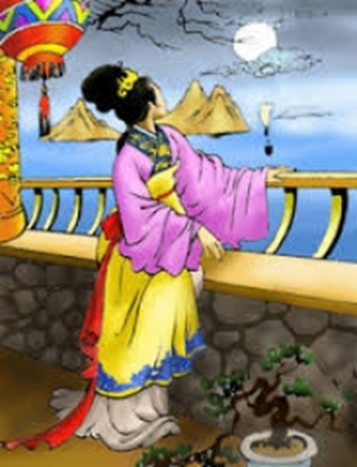
- Đoạn trích Kiều ở lầu Ngưng Bích:
+ Thiên nhiên được miêu tả qua điểm nhìn của Thúy Kiều khi bị giam lỏng ở lầu Ngưng Bích. Điểm nhìn từ lầu cao khiến cho không gian trở nên vừa mênh mông, rợn ngợp vừa hoang vắng, cách biệt (non xa, trăng gần, bốn bề bát ngát xa trông, cồn nọ, dặm kia). Cụm từ mây sớm đèn khuya gợi lên dòng thời gian tuần hoàn, khép kín.
Trước lầu Ngưng Bích khóa xuân,
Vẻ non xa tấm trăng gần ở chung.
Bốn bề bát ngát xa trông,
Cát vàng cồn nọ bụi hồng dặm kia.
Bẽ bàng mây sớm đèn khuya,
Nửa tình nửa cảnh như chia tấm lòng.
Hình ảnh sóng đôi

Slide 46
- Đoạn trích Kiều ở lầu Ngưng Bích:
+ Thiên nhiên được miêu tả qua điểm nhìn của Thúy Kiều khi bị giam lỏng ở lầu Ngưng Bích. Điểm nhìn từ lầu cao khiến cho không gian trở nên vừa mênh mông, rợn ngợp vừa hoang vắng, cách biệt (non xa, trăng gần, bốn bề bát ngát xa trông, cồn nọ, dặm kia). Cụm từ mây sớm đèn khuya gợi lên dòng thời gian tuần hoàn, khép kín.
+ Thiên nhiên cảnh vật tưởng chừng có đôi có cặp nhưng lại tan tác, chia li (vẻ non xa/tấm trăng gần, cát vàng cồn nọ/bụi hồng dặm kia, mây sớm/đèn khuya).

Slide 47
+ Tính chất của không gian, thời gian và thiên nhiên cảnh vật đã làm nổi bật lên tâm trạng của Thúy Kiều: vừa xấu hổ, tủi nhục (bẽ bàng) vừa cô độc, đau buồn (Nửa tình nửa cảnh như chia tấm lòng).
+ Nguyễn Du đã sử dụng bút pháp tả cảnh ngụ tình cùng với phép liệt kê các hình ảnh sóng đôi trong cấu trúc tiểu đối, để vẽ nên không chỉ một bức tranh thiên nhiên mà còn giãi bày nỗi lòng tâm trạng của Thúy Kiều.

Slide 48
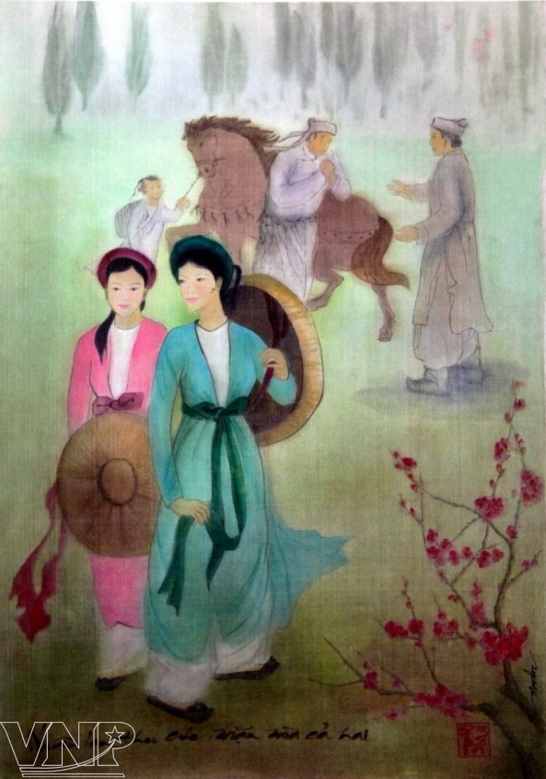
* Điểm tương đồng và khác biệt:
Điểm tương đồng
Cả hai đoạn thơ đều miêu tả bức tranh thiên nhiên bằng bút pháp gợi tả và nghệ thuật tả cảnh ngụ tình để khắc họa nỗi buồn trong lòng người giữa trời đất mênh mông.

Slide 49

Điểm khác biệt
Mỗi bức tranh thiên nhiên gắn với một tâm trạng khác nhau của Kiều
Đoạn thơ trích trong Cảnh ngày xuân miêu tả bức tranh thiên nhiên chiều xuân mang vẻ đẹp nhẹ nhàng, trong trẻo, đượm nỗi buồn man mác phù hợp với tâm trạng bâng khuâng, lưu luyến của Kiều sau khi tan hội trở về.
Đoạn thơ trích trong Kiều ở lầu Ngưng Bích miêu tả bức tranh thiên nhiên mênh mông, hoang vắng, rời rạc gợi nỗi tủi hờn, cô đơn, sầu muộn của Kiều khi bị giam lỏng ở lầu Ngưng Bích.

Slide 50
* Đánh giá:
- Bức tranh thiên nhiên hiện lên qua mỗi đoạn thơ mang những đặc điểm riêng nhưng tất cả đều đượm buồn man mác góp phần bộc lộ tâm trạng của con người. Vì vậy, thiên nhiên trong Truyện Kiều luôn sống động và đầy cảm xúc.
- Cả hai đoạn thơ đều thể hiện tài năng của Nguyễn Du trong nghệ thuật miêu tả thiên nhiên.

Slide 51
Tiết 1
Chị em Thúy Kiều
Cảnh ngày xuân
Kiều ở lầu Ngưng Bích
(Trích Truyện Kiều - Nguyễn Du)
Chuyện người con gái Nam Xương
(Trích Truyền kì mạn lục - Nguyễn Dữ)

Slide 52


